Slide 1


Регионални центар за професионални развој запослених у образовању Ниш
ВЕШТИНЕ ЗА АДОЛЕСЦЕНЦИЈУ превенција злоупотребе психоактивних супстанци и ризичног понашања младих
Министарство просвете, науке и
технолошког развоја Републике Србије
Тренери:
Споменка Ћирић-Јанковић
Весна Петровић Урошевић
Борислава Максимовић
психолози, консултанти Канцеларије УН
за борбу против дроге и криминала у Београду
Notes:
Циљ обуке: Јачање васпитног и превентивног утицаја шкое; Оснаживање запослених у образовању за ефикасну подршку развоју личности ученика; Промоција здравих стилова живота; Превенција негативног и развој одговорног понашања ученика

Slide 2


Вештине за адолесценцију
Међународни програм превенције
Notes:
Vesna

Slide 3
ВЕШТИНЕ ЗА АДОЛЕСЦЕНЦИЈУ
Социјално емоционално учење (СЕЛ)
Програм је усмерен на развијање социјалних и емоционалних вештина у циљу подстицања правилног развоја личности детета/ученика и превенције злоупотребе ПАС и ризичног понашања.
Намењен је ученицима од 4. до 8. разреда основне школе и ученицима од 1. до 3. разреда средњих школа
Програм развија међупредметне компетенције
Заснован је на међународним стандардима превенције које су израдили Канцеларија УН за борбу против дроге и криминала (УНОДЦ) и Светска здравствена организација

Slide 4
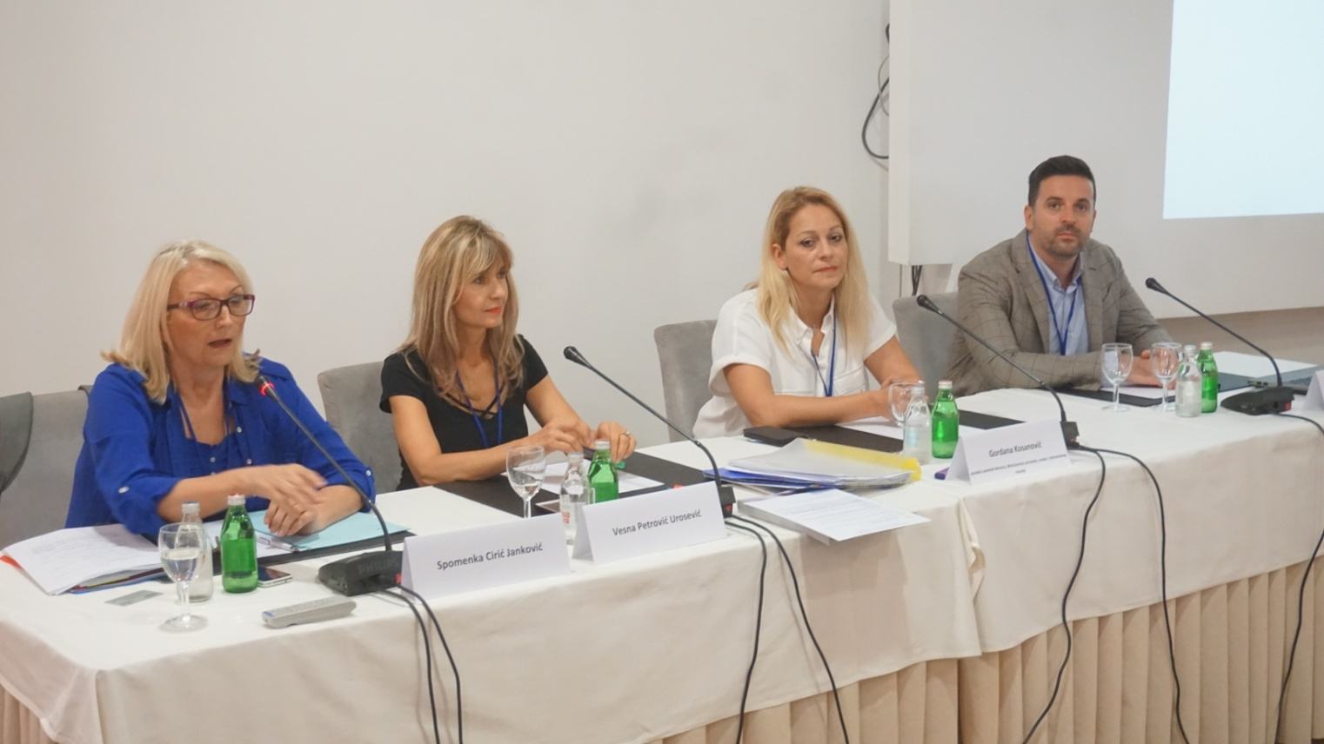
*УНОДЦ (Канцеларија Уједињених нација за борбу против дроге и криминала) и МПНТР (Министарство просвете, науке и технолошког развоја) овај програм реализују од 2014.г.
*У Стручном упутству министра просвете ово је један од препоручених програма превенције за рад у школама

Slide 5
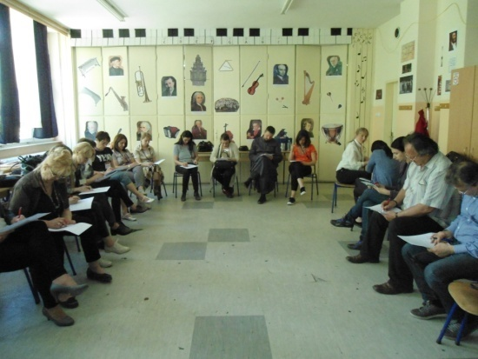
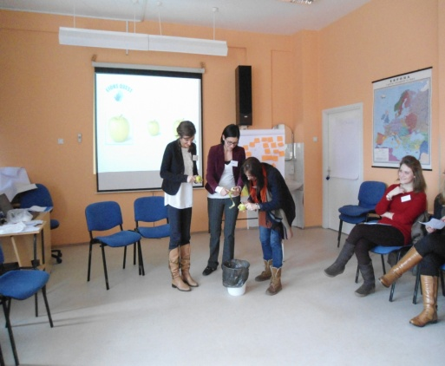
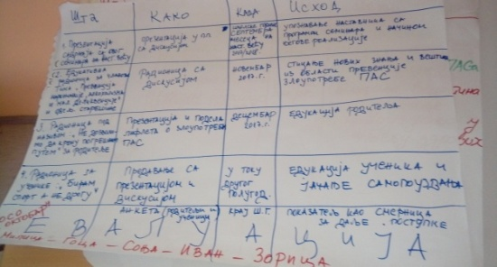
ВЕШТИНЕ ЗА АДОЛЕСЦЕНЦИЈУ – примена програма
Програм Вештине за адолесценцију је реализован као пилот пројекат од јула 2014. до јула 2015. године
У пилот фази едуковано је 75 едукатора у 2 општине
Приручник је културолошки адаптиран
Програм садржи 40 радионица
Програм је акредитован код ЗУОВ (2016/17 и 2017/18; 2018/19, 2019/20 и 2020/21.г.)
До сада је едуковано више од 250 наставника
Примењује се у више градова у Србији
Добро је прихваћен од младих, наставника и родитеља

Slide 6
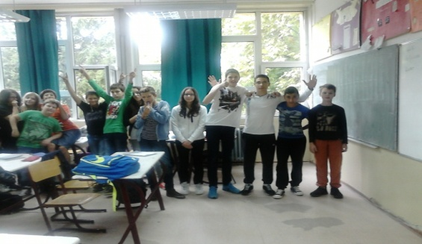
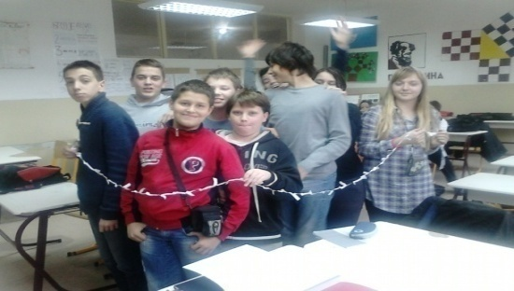
РЕЗУЛТАТИ ПРЕ И ПОСТ ТЕСТА
Значајно је унапређено увиђање штетности употребе ПАС , нарочито алкохола
Значајно је унапређена вештина одбијања притиска вршњака
Намера коришћења – повећан број ученика који имају одлуку да не користе ПАС
Нема статистички значајне разлике у ставовома о коришћењу ПАС између двојчица и дечака

Slide 7

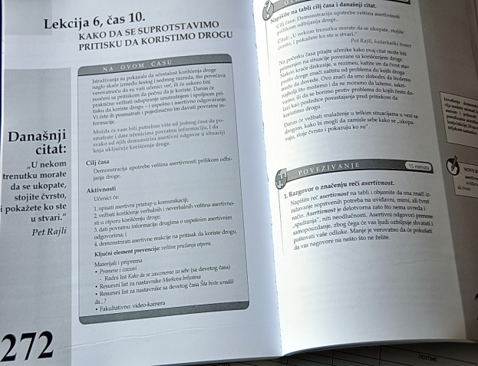
Акредитација ЗУОВ 2018-2021
Регионални центар за професионални развој запослених у образовању Ниш
“ВЕШТИНЕ ЗА АДОЛЕСЦЕНЦИЈУ’-
превенција злоупотребе психоактивних супстанци
и ризичног понашања младих"
Каталог ЗУОВ , редни број 15
компетенција: K3, приоритет: 4
3 дана, 24 бода

Slide 8

ВЕШТИНЕ ЗА АДОЛЕСЦЕНЦИЈУ
-филм-
https://www.youtube.com/watch?v=2_b631aMQR8

Slide 9


СРЕЋНО У ПРИМЕНИ ПРОГРАМА ПРЕВЕНЦИЈЕ!
spomenkac08@yahoo.com mob. 069 88 08 507
vesna.petrovic09@gmail.com mob. 066 296479
borislavam51@gmail.com mob. 064 6445371

